Slide 1




Ant colony optimization
Pour résoudre le problème de voyageur du commerce
Presenté par:
Encadre par:
SABBAHI MOHAMED AMINE.
Pr. Khalid JEBARI HASSANI

Slide 2

Introduction a
ACO
01
02
Concepte de
ACO
Plan de presentation
03
Les fonctions Benchmark
04
Avantages et Limitations

Slide 3
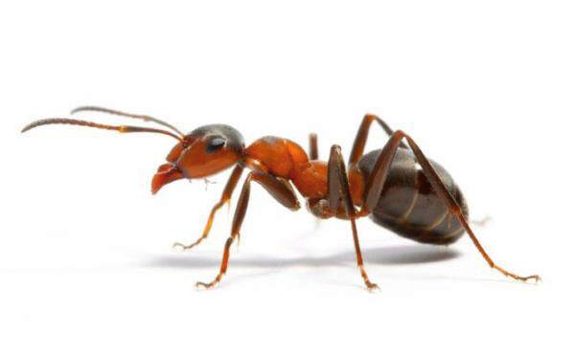
Introduction :
Est un algorithme d'optimisation inspiré par le comportement des colonies de fourmis.
Cet algorithme est utilisé pour résoudre des problèmes d'optimisation combinatoire, tels que le TSP
L'idée principale derrière l'ACO est de simuler la manière dont les fourmis trouvent le chemin le plus court entre leur nid et une source de nourriture.
Les solutions sont construites de manière probabiliste en fonction de la quantité de phéromones et de certaines heuristiques spécifiques au problème.

Slide 4
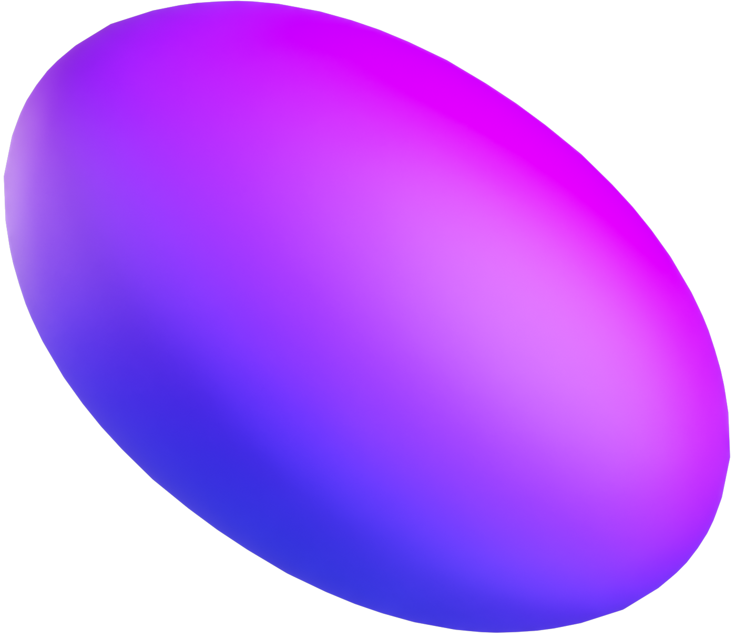
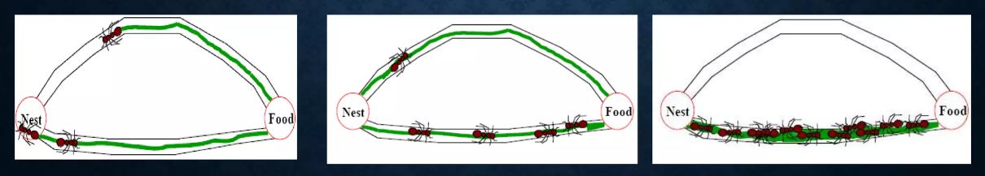
Comportements des vrais fourmis pour recherche sur le nourriture :
Une fourmi découvre une source de nourriture et laisse des phéromones en chemin lorsqu'elle retourne au nid.
Les autres fourmis suivent les chemins de phéromones, renforçant les chemins plus courts en déposant davantage de phéromones.
Les phéromones s'évaporent avec le temps, favorisant les chemins plus courts qui sont renforcés plus fréquemment.
Au fil du temps, un chemin optimal émerge naturellement en raison du renforcement continu des phéromones sur les chemins plus courts.

Slide 5
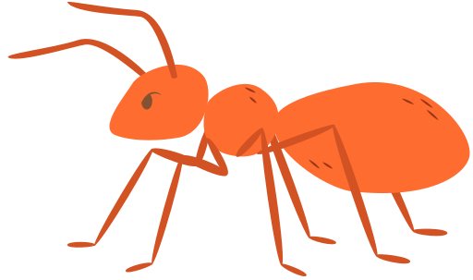
Concepte de ACO
Paramteres principale :
distances : Une matrice représentant les distances entre les nœuds.
n_ants : Le nombre de fourmis dans la colonie.
n_best : Nombre de meilleures fourmis à considérer
n_iterations : Nombre des iterations.
decay : Le nombre de fourmis dans la colonie.
alpha : Importance des phéromones dans le choix du chemin.
beta : Importance des distances dans le choix du chemin.

Slide 6
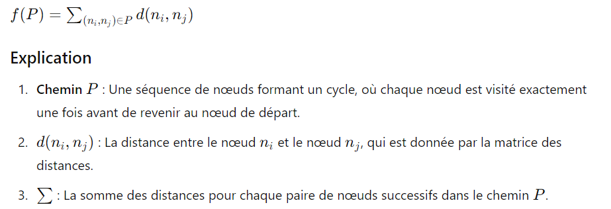
Concepte de ACO
Les étapes principales :
1- Initialisation :
Initialisation de la matrice de phéromones.
2.1- Génération des chemins :
Chaque fourmi génère un chemin en se déplaçant de nœud en nœud en fonction des niveaux de phéromones et des distances.
2.2- Évaluation des chemins :
Calcul de la longueur de chaque chemin.
Identification du meilleur chemin de l'itération.
code: gen_all_path()

Slide 7
Concepte de ACO
Les étapes principales :
2.3- Mise à jour des phéromones :
Évaporation des phéromones existantes.
Ajout de phéromones sur les meilleurs chemins.
3- Finalisation :
Après toutes les itérations, retourner le meilleur chemin trouvé par l'algorithme.
code : return all_time_shortest_path

Slide 8
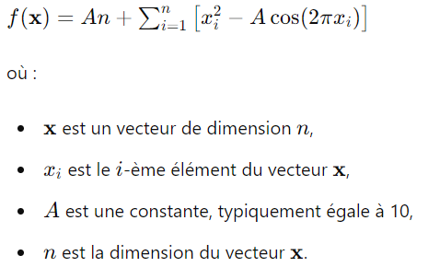
Benchmarking :
Pour evaluer la performance de la meilleure solution trouvée j’ai utilise 2 fonctions de benchmark:
La fonction Rastrigin :
Est une fonction mathématique utilisée couramment comme fonction de test pour les algorithmes d'optimisation.
Elle est définie comme suit :

Slide 9
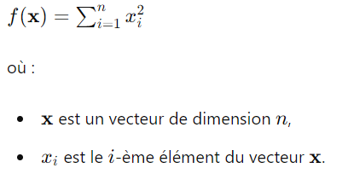
Benchmarking :
La fonction Sphère :
Est une autre fonction de test couramment utilisée pour évaluer les algorithmes d'optimisation. Elle est beaucoup plus simple que la fonction de Rastrigin et est définie comme suit :

Slide 10
Avantages :
Peut être adapté à différents types de problèmes d’optimisation grâce à sa flexibilité.
Il trouve souvent de bonnes solutions même dans des environnements changeants ou bruyants.
Peut être exécuté parallèlement, ce qui permet une exécution plus rapide et accélérant ainsi la recherche.

Slide 11
Limitations :
L'ACO peut prendre du temps pour trouver la meilleure solution
Performances fortement influencées par le choix des paramètres.
La complexité augmente avec la taille du problème et le nombre de fourmis impliquées, ce qui peut rendre l'ACO coûteux en termes de ressources informatiques.

Slide 12
Mercii pour votre attention!

Slide 13

Références :
Liens :
https://www.youtube.com/watch?v=u7bQomllcJw
https://www.youtube.com/watch?v=783ZtAF4j5g
https://www.youtube.com/watch?v=LkhSDKbQJ1g
Articles :
Ant colony optimization, Marco Dorigo; Mauro Birattari; Thomas Stutzle
An ant colony optimization method for generalized TSP problem, Jinhui Yang, Xiaohu Shi, Maurizio Marchese, Yanchun Liang

